Slide 1
الحياة اليومية للأسرى خلف القضبان
أكاديمية دراسات اللاجئين
الدبلوم المكثف في دراسات الأسرى
المحاضرة: أسيل موسى هندي
بكالوريوس لغة فرنسية وعلوم سياسية بدرجة امتياز- جامعة بيرزيت

Slide 2

محاور المحاضرة:
الحياة اليومية للأسرى ومعاناتهم.
الظروف الصحية والإهمال الطبي.
المصطلحات التي يستخدمها الأسرى في السجون.
التنسيق الإداري بين السجون.
الفصائل في السجون.
الوجبات الغذائية المقدمة للأسرى.
تواصل الأسير مع العالم الخارجي.

Slide 3
الحياة اليومية للأسرى ومعاناتهم
موقع مراكز الاعتقال: غالباً ما تكون السجون ومراكز الاعتقال خارج مناطق الحكم الذاتي الفلسطيني وبالتالي طبيعة البيئة تكون مختلفة الى حد ما عن المنطقة والبيئة التي تم الاعتقال منها.
طبيعة الغرف: صغيرة ومكتظة، مليئة بالعفن والرطوبة.
الظروف الجوية الصعبة: كما هو الحال في معتقل النقب الصحراوي حيث يتعرض الأسرى للحرارة الشديدة جداً. وتقوم سلطات الاحتلال أحياناً باصطناع بيئات مناخية غير طبيعية لزيادة معاناة الأسرى، وتمارس عملية تغيير الجو المفاجئ عبر التكييف كإحدى وسائل التعذيب بحق الأسرى.
وجود الحشرات: يعاني الأسرى من تواجد بعض الحشرات والصراصير والجرذان، وأحياناً العقارب داخل غرفهم وبين حاجياتهم وأماكن نومهم؛ بل وأيضاً وجود الأفاعي كما هو الحال في سجن النقب الصحراوي.
احالات مرجعية:
أبو هلال، فراس. (2009). "معاناة الأسير الفلسطيني في سجون الاحتلال الإسرائيلي"، سلسلة أولست إنساناً، 4، مركز الزيتونة للدراسات والاستشارات: بيروت

Slide 4
مواد التنظيف: لا تقدم إدارة السجن للأسرى الصابون ومواد التنظيف، ولذلك يلجأ الأسير إلى شراء مواد التنظيف على حسابه الخاص.
الخدمات والتجهيزات في الغرف: يعاني الأسرى من نقص فادح وأحياناً متعمد من قبل إدارة السجون فيما يخص توفير المستلزمات والمرافق الأساسية للأسرى، كأماكن الاستحمام ودورات المياه. في بعض السجون، يكون مكان الاستحمام ودورة المياه واحد وبهذا تكثر الحشرات والروائح الكريهة بسبب هذا الازدواج.
تحتوي الغرفة عادةً على تلفزيون ومسجل أو راديو صغير، كما يوجد أيضا إبريق كهربائي لتسخين المياه وبلاطة كهربائية لتسخين الطعام.
مكتبة السجن: يسمح لكل أسير بإدخال 4 كتب كل 3 شهور، لكن هذه الكتب يجب ان تكون مطابقة لشروط ومعاير إدارة السجن، وفي بعض الأحيان يتم معاقبة الأسرى ومنعهم من اقناء الكتب او قراءتها.
الأشغال اليدوية: يحاول الأسرى قدر الامكان استخدام الأدوات المتاحة لهم لصناعة بعض الهدايا والتحف لذويهم، فيستعينوا بأغطية المعلبات كمقص وبذور الزيتون بعد نحتها لصناعة المسابح.
احالات مرجعية:
وزارة الأسرى والمحررين. "أسيرة محررة: التفتيش العاري كمائن الاحتلال للأسيرات"، 24/03/2016، متاح على الرابط :
http://mod.gov.ps/wordpress/?p=504
مركز الأسرى للدراسات. "أسرى فلسطين ارتفاع أعداد الأسيرات في سجون الاحتلال الى 63 أسيرة"، 04/02/2018، متاح على الرابط :
http://alasra.ps/ar//index.php?act=post&id=32011

Slide 5
الظروف الصحية والإهمال الطبي:
الظروف الصحية المحيطة بالأسرى:
طبيعة الطعام ومياه الشرب: يعاني الأسرى من كمية ونوعية الطعام المقدم لهم بالإضافة الى أن المياه الموفرة لهم ليست صالحة للشرب. يصف المعتقلون في سجن الدامون مياه الشرب التي تقدم لهم بأن لونها يشبه لون الحليب، وبالتالي فهم يقومون بتصفيتها وإزالة الرمل والحصى والصدأ لتصبح صالحة للشرب.
النظافة الشخصية: يتم حرمان بعض الاسرى من الاستحمام لفترات طويلة.
الملابس والأغطية: يوجد نقص كبير في كمية الملابس المسموح للأسير اقتنائها بالإضافة الى الاغطية. يسمح للأسير بإدخال الملابس مرة واحدة كل 3 اشهر مرة.
انتظام ساعات النوم: الحرمان من النوم، إما بسبب ظروف الزنزانة القاسية أو بسبب التحقيق المتواصل، الذي قد يستمر لأكثر من 20 ساعة متواصلة.
احالات مرجعية:
المركز الفلسطيني للإعلام. "الاحتلال يواصل الإهمال الطبي بحق الأسرى"، 27/11/2017، متاح على الرابط : https://www.palinfo.com/226900

Slide 6
العلاج: تقوم إدارة السجون بتقديم المسكنات دائماً وأهمها الأكامول للمرضى دون الأخذ بعين الاعتبار طبيعة المرض الذي يعاني منه الأسير. بالإضافة الى أن زيارة العيادة محددة، فيسمح 3-4 اشخاص يومياً بزيارتها.
أهم الأمراض المنتشرة داخل السجون الإسرائيلية:
• الالتهابات والأزمات الصدرية
• الأمراض الجلدية
• أمراض العيون
• قرحة المعدة والبواسير، وانتفاخ البطن
• الأمراض المرتبطة بفصل الشتاء
• الأمراض المزمنة الناتجة عن الإصابة بالرصاص قبل الاعتقال، وبقائها دون علاج أو رعاية صحية
• الإصابات والأمراض الناتجة عن التعذيب والممارسات القمعية، كالربو وأمراض الرئة
• الأمراض النفسية والعصبية
احالات مرجعية:
وزارة الأسرى والمحررين. "13 أسيراً مريضاً يقبعون في عيادة سجن الرملة"، 09/08/2017، متاح على الرابط:
http://mod.gov.ps/wordpress/?p=1159

Slide 7
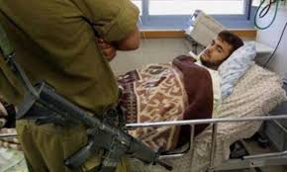
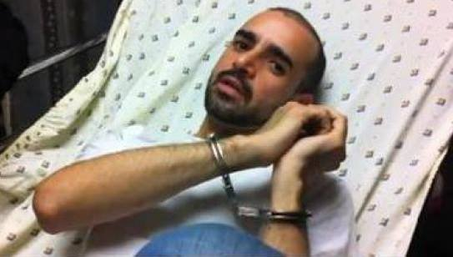
أشكال الإهمال الطبي الممارس اتجاه الأسرى:
النقص في كمية الدواء المقدم للأسرى وسوء نوعيته.
المماطلة في تقديم العلاج للأسرى المرضى، والتأخر في نقل الحالات الطارئة للمستشفيات.
إلزام أهل الأسير بدفع تكاليف العلاج.
عدم وجود أطباء مقيمين أو عيادات متخصصة في مراكز الاعتقال.
عدم وجود غرف خاصة للمعتقلين ذوي الأمراض النفسية، أو المصابين بأمراض معدية كالتهابات الأمعاء الفيروسية الحادة أو بعض أمراض الجلد.
الاعتداء على الأسرى المرضى وتفتيش غرفهم، وضربهم على أسرّة المستشفى، وخلال نقلهم من السجن للمستشفى.
مساومة المرضى على تقديم اعترافات معينة مقابل توفير العلاج لهم.
يتم ينقل المعتقلين المرضى لحضور المحاكم، وهم مكبلو الأيدي والأرجل.

Slide 8
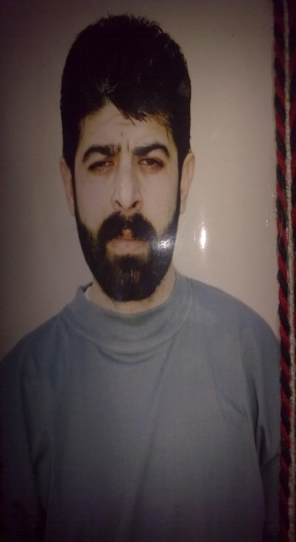
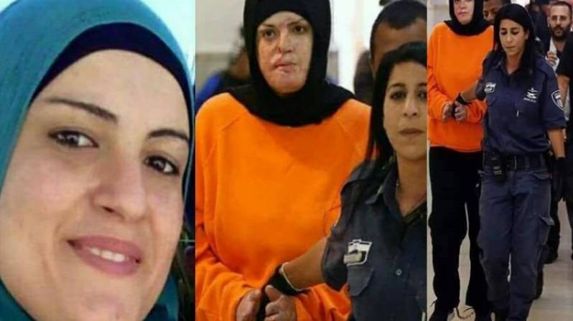
الأسير جواد اشتية:
الأسير جواد اشتية من مدينة نابلس، معتقل منذ عام 2001 ومحكوم بالسجن لمدة 30 عاماً ويعاني من مشاكل في الرؤية وبحاجة ماسة لزراعة قرنية. مازالت إدارة سجون الاحتلال تماطل في تحديد موعد العملية بالإضافة الى انها تتعمد عدم إعطائه قطرة العين التي يحتاجها لتفادي الجفاف.
الأسيرة اسراء جعابيص:
الأسيرة اسراء جعابيص من مدينة القدس، تم اعتقالها في عام 2015 بعد حريق شب في سيارتها وأصيبت على إثره بحروق من الدرجة الأولى والثانية والثالثة في 50% من جسدها، وفقدت 8 من أصابع يديها، وأصابتها تشوهات في منطقة الوجه والظهر.
مستشفى سجن الرملة:
بناءً على تقرير وزارة الأسرى والمحررين لشهر اب من العام الماضي، يقبع 13 أسيراً مريضاً في عيادة سجن الرملة، وقد مر على وجود بعضهم داخل هذه العيادة أكثر من عشر سنوات، دون أن يطرأ تغيير على حالتهم الصحية.

Slide 9
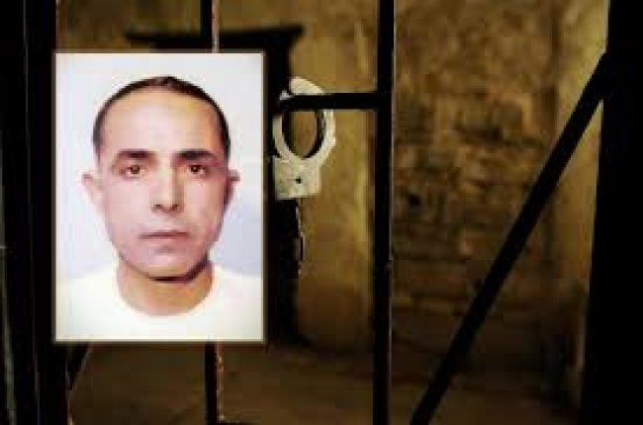
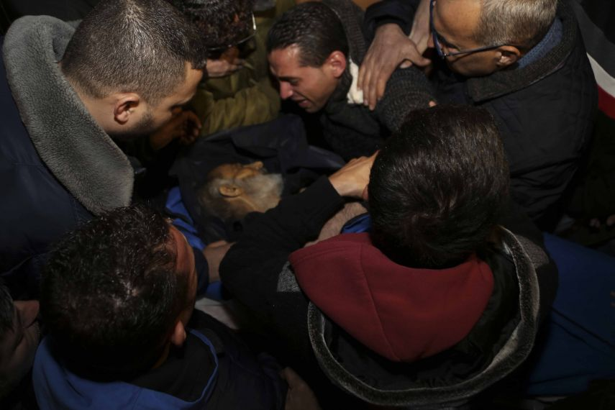
الأسرى الذين توفوا بسبب الإهمال الطبي:
منذ عام 1967 استشهد 213 فلسطينياً داخل المعتقلات الإسرائيلية، منهم 72 أسيرا استشهدوا نتيجة التعذيب و60 أسيرا استشهدوا نتيجة الإهمال الطبي و74 أسيرا استشهدوا نتيجة القتل العمد بعد الاعتقال مباشرة و7 أسرى أصيبوا بأعيرة نارية وهم في المعتقلات.
الأسير الشهيد حسين حسني عطا الله:
الشهيد حسين حسنى عطا الله من سكان مدينة نابلس، متزوج ويعيل 6 أبناء، ومحكوم بالسجن 32 عاما، قضى منها 21 عاما. استشهد في 20 كانون الثاني 2018 في مستشفى "سوروكا"، بسبب اصابته بمرض السرطان في خمسة أماكن في جسمه، الرئتين، والعمود الفقري، والكبد، والبنكرياس، والرأس. وقد أبلغ الأسير عطا الله محاميه قبل استشهاده بأن الطاقم الطبي في مستشفى "سوروكا"، قد أبلغه أن وضعه الصحي خطير جدا، ويجب الإفراج عنه لخطورة وضعه، وكان يقبع في المستشفى مقيد بالسرير ليل نهار، ويتم وضع الأوكسجين له طوال الوقت.

Slide 10
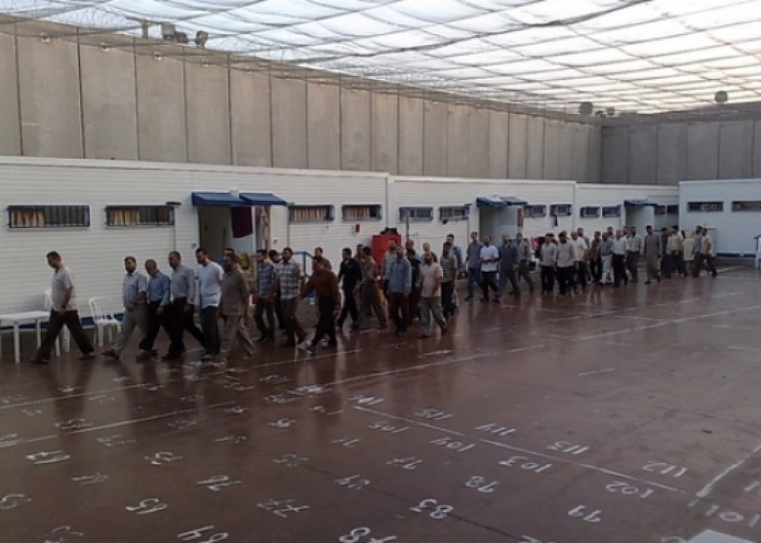
المصطلحات التي يستخدمها الأسرى في السجون:
مفردات من اللغة العربية:
القلعة: وهو الاسم الذي يطلقه الاسرى على السجن.
الفورة: خروج الأسرى من غرفهم الى الساحات لفترة زمنية محددة، غالباً ما تكون عبارة عن مرتين باليوم.
استنفار: وجود مشكلة وخلاف بين الأسرى أو عندما يرغب الأسرى باستفزاز إدارة السجن.
غيمت: تواجد لأحد موظفي الإدارة بالقرب من الغرف او الأقسام.
احالات مرجعية:
المركز الفلسطيني للإعلام. "لغة السجون.. مصطلحات لا يفهمها إلا الأسرى"، 20/04/2015، متاح على الرابط : https://www.palinfo.com/2605

Slide 11
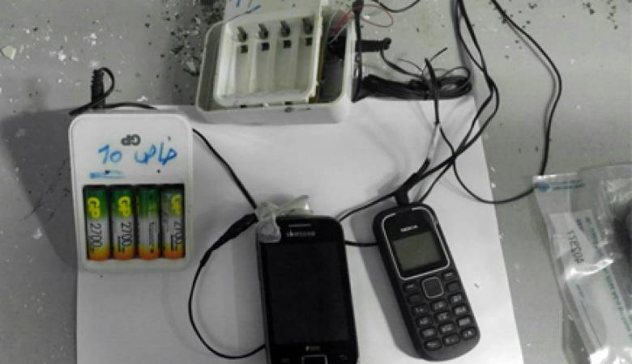
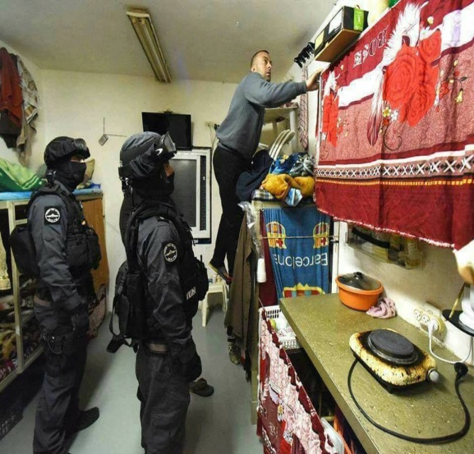
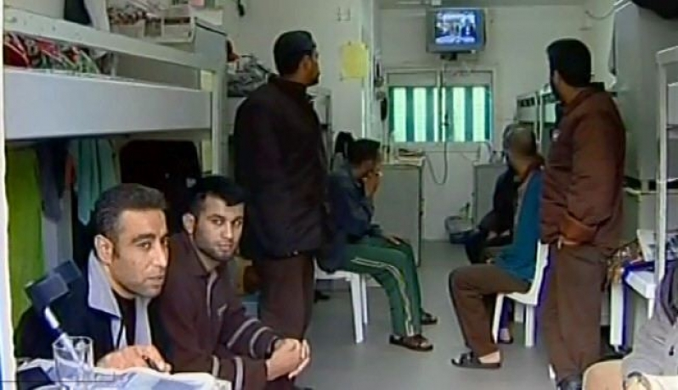
البريد: وهي عباره عن الرسائل المتبادلة بين الاسرى انفسهم وبين الأسرى وذويهم.
الكبسولة: الطريقة التي يقوم بها الاسرى بتسريب المعلومات والرسائل الى خارج السجن، اذ يقوموا بكتابة الرسالة ومن ثم وضعها في كبسولة دواء ويقوموا ببلعها.
الغزال: جهاز الهاتف النقال.
التلفزيون: الملابس الداخلية للأسير.

Slide 12
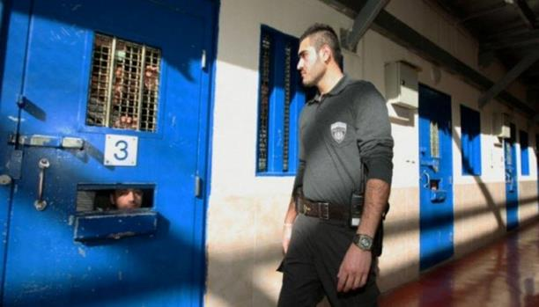
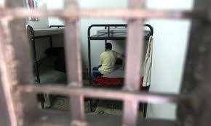
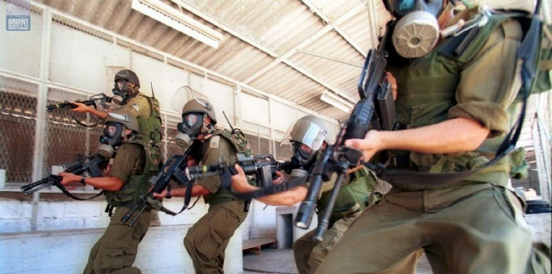
مفردات من اللغة العبرية:
البرش: السرير الذي ينام عليه الأسير.
اسفرا: تعني عدد، أي قيام الجنود بعد الأسرى في كل غرفة وتتم 3 مرات في اليوم.
الاشناف: فتحة صغيرة بباب غرفة السجن.
أغاف: قسم.
الدوبير: المتكلم باسم المعتقلين بالقسم وممثل المعتقلين امام ادارة السجن.
الشاويش: مسؤول عن ساحة القسم وهو الرجل الثاني بعد الدوبير.
المجاش: الصواني البلاستيكية او المعدنية والتي يسكب الطعام داخلها وتكون مقسمه الى مربعاتها.
الكانتينا: المكان (البقالة) الذي يشتري منه الاسرى احتياجاتهم.
السوهير: كلمه عبريه و تعني السجان.
نكايون: حملة التنظيف الاسبوعية حيث يتم تنظيف الغرفة او الخيمة.
الشيروتيم: دورة المياه.

Slide 13
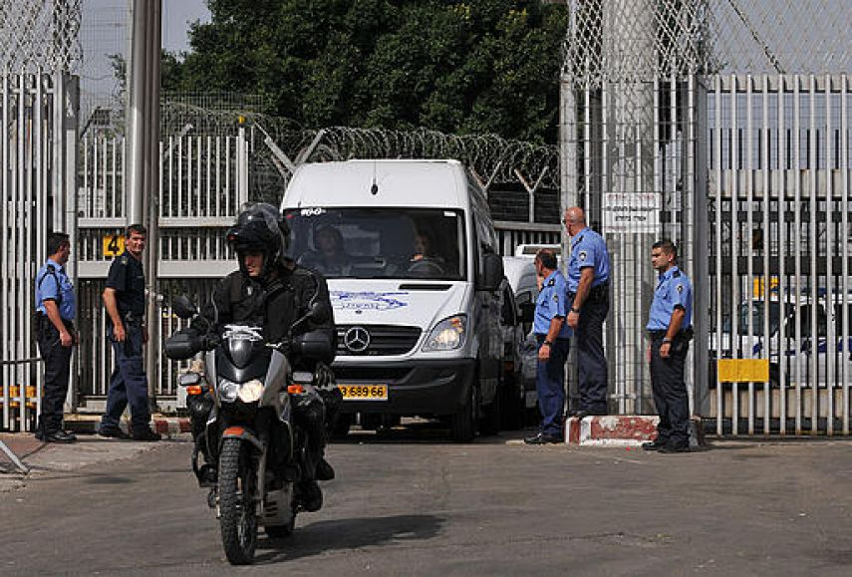
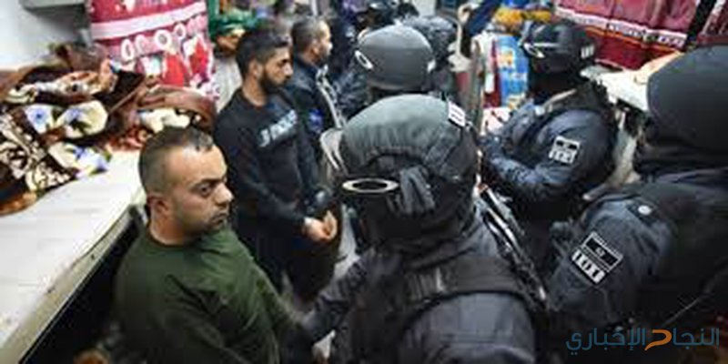
النينجا: القمامة.
عمال النينجا: الاسرى الذين يقومون بإخراج القمامة.
الحوفيش: الممرض – مساعد الدكتور.
النحشون: الوحدة المسؤولة عن نقل الاسرى الى السجون او المحاكم.
الشاباص: الوحدة المسؤولة عن ادارة المعتقلات الصهيونية.
المتسادا: الوحدة المسؤولة عن الاقتحام الليلي للأقسام للبحث عن الهواتف الخلوية او السكاكين او الاشياء الممنوعة.
البوسطة: وسيلة النقل من سجن لآخر، وهي عبارة عن صندوق معدني يوضع الاسرى بداخله لساعات طويله مكبلي الايدي والارجل.
الشليش: محكمة ثلثي المدة ، حيث يعرض الاسير على محكمه خاصه تقرر إما الافراج عنه او ان يقضي بقيه حكمه وغالبا ما يحكم على الاسرى بقضاء بقيه المحكومية.
شحرور: تعني الافراج عن الأسير.

Slide 14
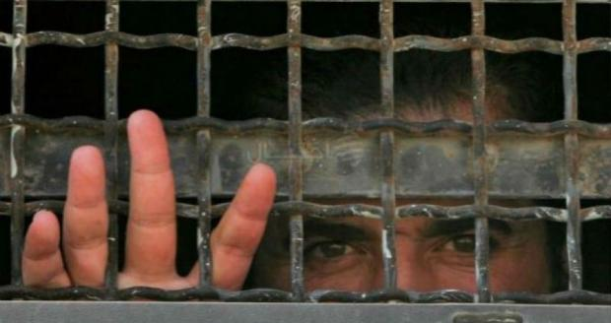
التنسيق الإداري بين السجون:
يمارس المعتقلون مرتكزات ومبادئ الديمقراطية في السجون الإسرائيلية تحت إطار الفصائل الفلسطينية المتعارف عليها. وتتجلى مرتكزات الديمقراطية في حق الانتخاب والترشيح بالإضافة الى تقبل التعددية الحزبية واحترام الأطر الأخرى باختلاف أفكارها ومعتقداتها السياسية والدينية، وبالانصياع أيضاً لمفهوم الأغلبية في التمثيل.
التنسيق الداخلي بين السجون: يتم التنسيق بين الاسرى فيما بينهم عن طريق اللقاءات التي تحصل اثناء المحاكم، او عن طريق الكبسولات وفي بعض الأحيان عن طريق الهواتف النقالة التي تتواجد في بعض السجون.
التنسيق بين الأسرى وإدارة السجن: ممثل المعتقل هو الشخص الوحيد المخول بالتعامل المباشر مع إدارة السجن، ولا يحق لأي أسير اخر ان يقوم بهذا الدور.

Slide 15
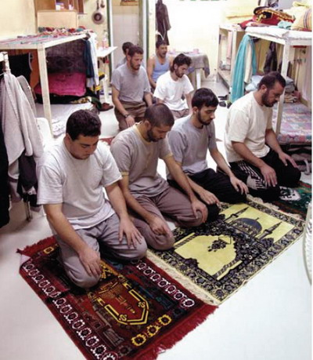
الفصائل والتنظيمات داخل السجون:
يحق للأسرى الانضمام لأي فصيل يختارونه منذ دخولهم السجون، فجميع الأسرى مجبرون على اختيار هذا التنظيم للإقامة معهم، لأن الغرف و الخيم وحتى الأقسام تكون موزعة بين الفصائل الأربعة: فتح، حماس، الجهاد الإسلامي والجبهة.
في حالة كون الأسير مستقل، عليه أن يختار أيضاً تنظيماً من هذه التنظيمات للانضمام اليهم، حيث أنه لا يوجد غرف خاصة بالمستقلين.
اللجان داخل التنظيمات:
فتح: الموجه العام (أعلى سلطة تنظيمية) ، ولجنة مركزية، ومجلس ثوري.
حماس والجهاد الإسلامي: مجلس شورى وأمير.
الجبهة: لجنة مركزية أو مكتب سياسي.

Slide 16

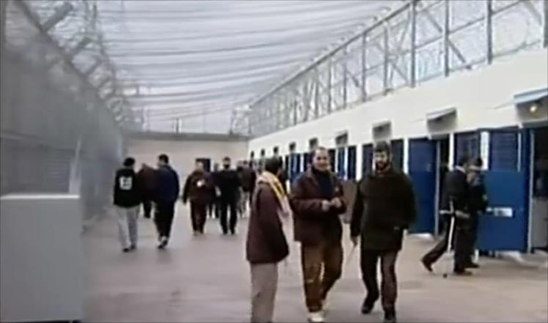
بعض المصطلحات الي تميز الفصائل فيما بينها:
البريد:
فتح: يطلقون عليه العاصف
حماس: يطلقون عليه السواعد
الجهاد: يطلقون عليه القسام
الجبهة الشعبية: يطلقون عليه النسر
الجبهة الديموقراطية : يطلقون عليه النجم
الأسير:
فتح: أخ
حماس: مجاهد
الجهاد: حج
الجبهة: رفيق
احالات مرجعية:
رأفت حمدونة. "دراسة/ التجربة الديمقراطية للأسرى الفلسطينيين في السجون الإسرائيلية"، 13/03/2016، متاح على الرابط : http://asravoice.ps/post/2019

Slide 17
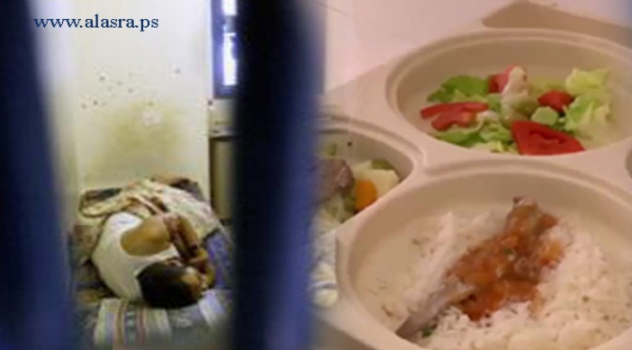
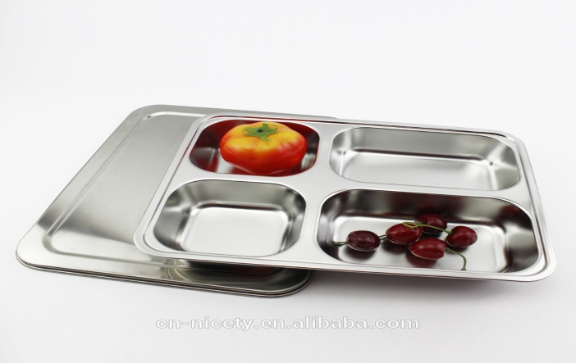
الوجبات الغذائية المقدمة للأسرى:
يعتمد الأسرى بشكل خاص على المواد الغذائية التي يقومون بشرائها من حسابهم الخاص من الكانتينا، حيث أن الوجبات الغذائية الثلاثة المقدمة لهم غير كافية.
وجبة الفطور عند الأسير تعتمد على البيض المسلوق والمربي والزبدة وتقدم دائماً بكميات صغيرة جداً، أما بخصوص الغذاء فهو متنوع، يشمل الأرز واللحم أو الدجاج مع القليل من الخضار، والعشاء يكون مشابهاً للفطور مع إضافة حبة واحدة من الفاكهة، لكن يجب الشارة هنا الى أن الطعام المقدم للأسرى غالباً ما يكون غير مطهو بصورة جديدة ومذاقه سيء للغاية وبالتالي يقوم الأسرى بإعادة طهوه من جديد على البلاطة الكهربائية صغيرة الحجم التي يمتلكونها في غرفهم.
يسمح في بعض السجون أن يقوم الأسرى أنفسهم بإعداد الطعام، وفي سجون أخرى يقوم الأسرى الجنائيين بهذه المهمة.

Slide 18
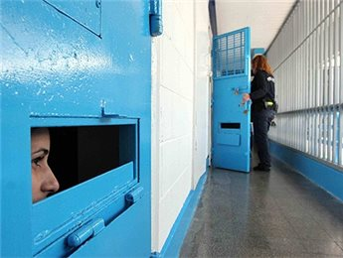
يحاولون الأسرى دائماً باستغلال جميع المواد الغذائية المتوفرة في الكانتينا للقيام بطهو الحلويات والمأكولات الفلسطينية التي لطالما اعتادوا عليها خارج السجون، فمثلاً يستعينون بقطعة قماش لتصفيه الجبنة من الماء واستخدامها في صناعة الكنافة النابلسية.
أشار التقرير الصادر عن نادي الأسير الفلسطيني لشهر اذار 2018، بعد زيارة محامية نادي الأسير جاكلين الفرارجة لسجن عتصيون والذي يقبع فيه 12 أسيراً فلسطينياً، أن إدارة المعتقل زودت الأسرى بأطعمة منتهية الصلاحية من معلبات وقطع من الجبنة وأن غالبية المعتقلين تناولوا جزءا منها، قبل أن يكتشفوا ذلك، بسبب جوعهم ونقص كميات الطعام.
أما بخصوص الأسرى المرضى، فإن إدارة السجون لا توفر لهم الحصص الغذائية الازمة بحسب حالتهم الصحية، وبالتالي فإنه من الطبيعي أن تسوء أوضاعهم الصحية ويتزايد عددهم في المستشفيات.
يتم تقديم الوجبات الغذائية للأسرى من خلال الفتحة الموجودة في نهاية بوابة الغرفة، فعلى الأسير ان يركع أرضا ليصل اليها، ويخرج يديه من خلال هذه الفتحة للحصول على الطعام.
احالات مرجعية:
وكالة وطن للأنباء. "مركز الأسرى: الطعام المقدم للأسرى المرضى لا يراعي احتياجاتهم"، 28/01/2018، متاح على الرابط : http://www.wattan.tv/news/237122.html
المركز الفلسطيني للإعلام. "إسرائيل تقدم أطعمة فاسدة للأسرى الفلسطينيين بـ"عتصيون"، 06/03/2018، متاح على الرابط : https://www.palinfo.com/233569

Slide 19
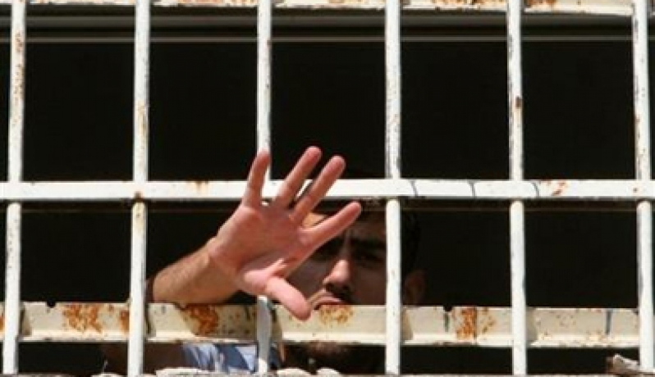
تواصل الأسير مع العالم الخارجي:
الزيارات المتاحة وغير المتاحة، والأسرى الممنوعون من الزيارة وسبب المنع:
يخلق احتجاز الأسرى الفلسطينيين من الضفة الغربية وقطاع غزة في سجون ومعتقلات خارج الأراضي المحتلة عام 1967 عقبات كبيرة أمام أهالي الأسرى الذين يرغبون في زيارة أبنائهم، حيث أنهم مجبرون على تقديم طلب الحصول على تصاريح من السلطات الإسرائيلية ليتمكنوا من دخول الراضي المحتلة 1948، بالإضافة الى أن الحصول على هذه التصاريح هو في غاية الصعوبة، نجد مصلحة السجون تفرض قيود على ذوي الأسرى، فيسمح للأقارب من الدرجة الأولى فقط للزيارة.
في أغلب الأحيان، ترفض السلطات الإسرائيلية منح تصريح الزيارة لبعض الأهالي بحجة المنع الأمني دون تحديد أو تفسير ما الذي تعنيه بذلك.
الحصول على تصريح زيارة لا يشكل المشكلة الوحيدة التي تقف عائقاً بين الأسير الفلسطيني وأقربائه، فالذكور من أفراد العائلة والتي تتراوح أعمارهم بين 16 و 35 عاماً ممنوعون من الزيارة بشكل دائم.

Slide 20
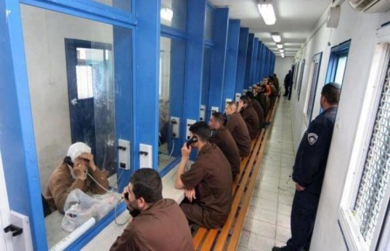
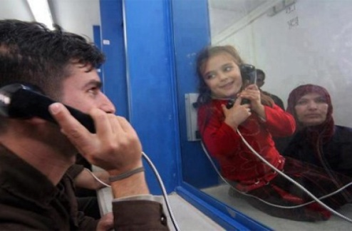
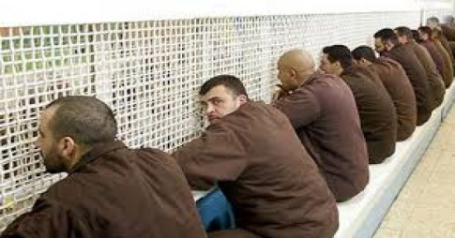
حين يتم ابلاغ أحد الأسرى بأن فرداً من أفراد عائلته سيقوم بزيارته، يبدأ بممارسة طقوس وتحضيرات عديدة لهذه الزيارة، فيقوم بتجهيز أفضل الملابس لديه ويقوم بكيها، ويحضر بعض الحلويات والسكاكر لتقديمها لعائلته، لكن في بعض الأحيان يأتي السجان في المساء أو في صباح يوم الزيارة ليبلغ الأسير بأمر نقله لسجن أخر، وعادةً ما تكون هذه القرارات مقصودة ومخطط لها مسبقاً من قبل إدارة السجن، وفي حالات أخرى يتم منع الأسير من الزيارة لأسباب تختلقها الإدارة فور موعد الزيارة فمثلاً تتحجج بأن لون ملابس الأسير لا تتطابق مع المعايير المحددة من قبلهم، او يقوم السجان باستفزاز الأسير جسدياً من خلال التفتيش العاري وبالتالي يقوم بافتعال خلاف مع الأسير فقط لمنعه من الزيارة.
كما وتقوم دولة الاحتلال باستخدام منع الزيارات العائلية كإجراء عقابي ضد الأسرى، ففي إضراب المعتقلين الإداريين منتصف العام 2014، قامت قوات مصلحة السجون الإسرائيلية بمعاقبة المعتقلين الذين قادوا الإضراب وحرمتهم من حقهم في استقبال الزيارات العائلية لمدة ستة أشهر والذين أضربوا عن الطعام لمدة أربعة أشهر.
عادةً، يتم السماح لسكان الضفة الغربية بالزيارات العائلية ( ثلاث بالغين وقاصرين في نفس الوقت) مرة كل أسبوعين، وتستمر مدة الزيارة لخمسة وأربعون دقيقة فقط، يقوم فيها الأسير بتواصل مع عائلته بواسطة هاتف متواجد عند الجانبين او من خلال ثقوب تكون متواجدة في اللوح الزجاجي بينهم.
أما سكان قطاع غزة، يسمح لهم بالزيارة مرة واحدة كل 60 يوماً علماً بأنه بعد اسر الجندي الإسرائيلي "جلعاد شاليط" تم حرمان أهل القطاع من الزيارة لمدة 7 أعوام.
25/04/2018

Slide 21
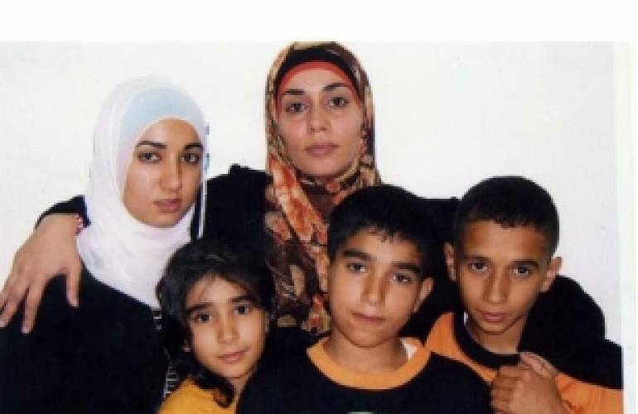
الأسيرة قاهرة السعدي:
تعرض أولاد الأسيرة قاهرة السعدي، والتي تم اعتقالها من قبل قوات الاحتلال في الثامن من شهر أيار من العام 2002، للصدمة نتيجة مشاهدتهم لعملية اعتقال والدتهم والاعتداء من قبل قوات الاحتلال.
تم نقل الاسيرة قاهرة السعدي بعد اعتقالها إلى مركز تحقيق المسكوبية في القدس، وهناك تعرضت للتعذيب النفسي والجسدي. وأثناء التحقيق معها أبلغتها المخابرات الإسرائيلية أنها اعتقلت ابنتيها اللتين تناهزان 10 و16 من العمر، وهددوها باغتصابهن إذا لم تستجب لمطالبهم.
وبعد انتهاء التحقيق ونقلها من مركز التحقيق إلى السجن منعتها قوات مصلحة السجون من حقها في الزيارات العائلية واستمر ذلك طوال عامين بعد اعتقالها، وتم رفض تصريح الزيارة لابنتها الكبرى مراراً وتكراراً بذريعة "الأسباب الأمنية". أما عندما استطاع أولاد قاهرة زيارتها فلم يمكثوا أكثر من نصف ساعة امام والدتهم، رغم أن الطريق من وإلى السجن استغرقتهم قرابة عشر ساعات، وذلك بسبب التأخير الناتج عن عمليات التفتيش الجسدي وتفتيش الأمتعة المتكررة، وخلال الزيارة فلقد تم فصل الأولاد عن والدتهم عبر لوح زجاجي واضطروا للتحدث مع والدتهم باستخدام الهاتف.

Slide 22
احالات مرجعية:
المركز الفلسطيني للإعلام. "الأسرى يبدعون في طرق التواصل مع العالم الخارجي (تقرير)"، 21/04/2014، متاح على الرابط : https://www.palinfo.com/48739
د. رأفت خليل حمدونة : الجوانب الإبداعية في تاريخ الحركة الوطنية الفلسطينية الأسيرة في الفترة ما بين 1985 إلى2015، القاهرة ، رسالة مقدمة للحصول على درجة الدكتوراه في قسم العلوم السياسية ، معهد البحوث والدراسات العربية ، 2015 ، ص 240-253 .
التواصل المسموح به من قبل الإدارة:
تسمح إدارة السجون للأسير بالتواصل مع عائلته وأصدقائه بواسطة الرسائل التي يتم ارسالها واستقبلها بالبريد او مع احد الاسرى المحررين، بالإضافة الى الزيارات المسموحة لأقارب الأسير من الدرجة الأولى مرة واحدة كل أسبوعين.
تقوم الإذاعات الفلسطينية ببث برامج خاصة بالأسرى وذوييهم، حيث يقوم أهل الأسير بالاتصال المباشر على البرنامج وارسال الرسائل الصوتية لابنهم وابنتهم. ونرى ان الأسير إذا وصلته رسالة من الأهل عبر هذه البرامج؛ فإن باقي الأسرى يقدمون له التهاني على ذلك، وفي حال وصله خبر وفاة أحد أفراد عائلته؛ فإن الأسرى يأتون إلى غرفته بالتناوب مقدمين له التعازي. تخيم مشاعر الخوف والحزن على الأسرى في حال انقطاع البث خلال وقت البرنامج؛ خوفا من بث رسائل لهم دون أن يتمكنوا من سماعها.

Slide 23
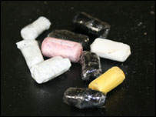
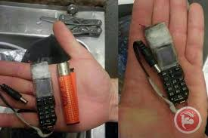
التواصل الذي يحصل رغماً عن الإدارة:
يتم تناقل الأخبار والمعلومات بين الأسرى في مختلف السجون بواسطة الكبسولات ويتم استخدامهم أيضاً للتواصل مع الأهل، اذا يتم حملها بواسطة أحد الأسرى المحررين.
يقوم أيضا محامي الأسير او المحامي الموكل من قبل نادي الأسير والصليب الأحمر بمساعده الاسرى في نقل الأخبار بين السجون إذ انه يتمتع بسهولة التنقل الى حد ما بين السجون الإسرائيلية.
بعض السجون، تحتوي على هواتف نقال مسربة سراً، يقوم الأسرى عادةً باستعمالها للحديث مع الأهل أو الأسرى في السجون الأخرى.

Slide 24
شكراً جزيلاً للاستماع والمشاركة

